Slide 1
第3讲
实际工业生产中图像问题分类突破

Slide 2
复习目标
1.加深外因对化学反应速率和化学平衡影响的理解。
2.认识化学反应速率和化学平衡的综合调控在生活、生产和科学研究领域中的
重要作用。
3.能正确解答实际工业生产中有关图像的问题。

Slide 3
归纳整合
夯实必备知识
1.控制反应条件的目的
(1)促进有利的化学反应：通过控制反应条件，可以加快化学反应速率，提高反应物的转化率，从而促进有利的化学反应进行。
(2)抑制有害的化学反应：通过控制反应条件，也可以减缓化学反应速率，减少甚至消除有害物质的产生或控制副反应的发生，从而抑制有害的化学反应继续进行。

Slide 4
2.控制反应条件的基本措施
(1)控制化学反应速率的措施
通过改变反应体系的温度、溶液的浓度、气体的压强(或浓度)、固体的表面积以及使用催化剂等途径调控反应速率。
(2)提高转化率的措施
通过改变可逆反应体系的温度、溶液的浓度、气体的压强(或浓度)等改变可逆反应的限度，从而提高转化率。

Slide 5
3.化工生产适宜条件选择的一般原则
条件 | 原则
从化学反应速率分析 | 既不能过快，又不能太慢
从化学平衡移动分析 | 既要注意外界条件对速率和平衡影响的一致性，又要注意对二者影响的矛盾性
从原料的利用率分析 | 增加易得廉价原料，提高难得高价原料的利用率，从而降低生产成本
从实际生产能力分析 | 如设备承受高温、高压能力等
从催化剂的使用活性分析 | 注意催化剂的活性对温度的限制

Slide 6
4.平衡类问题需考虑的几个方面
(1)原料的来源、除杂，尤其考虑杂质对平衡的影响。
(2)原料的循环利用。
(3)产物的污染处理。
(4)产物的酸碱性对反应的影响。
(5)气体产物的压强对平衡造成的影响。
(6)改变外界条件对多平衡体系的影响。

Slide 7
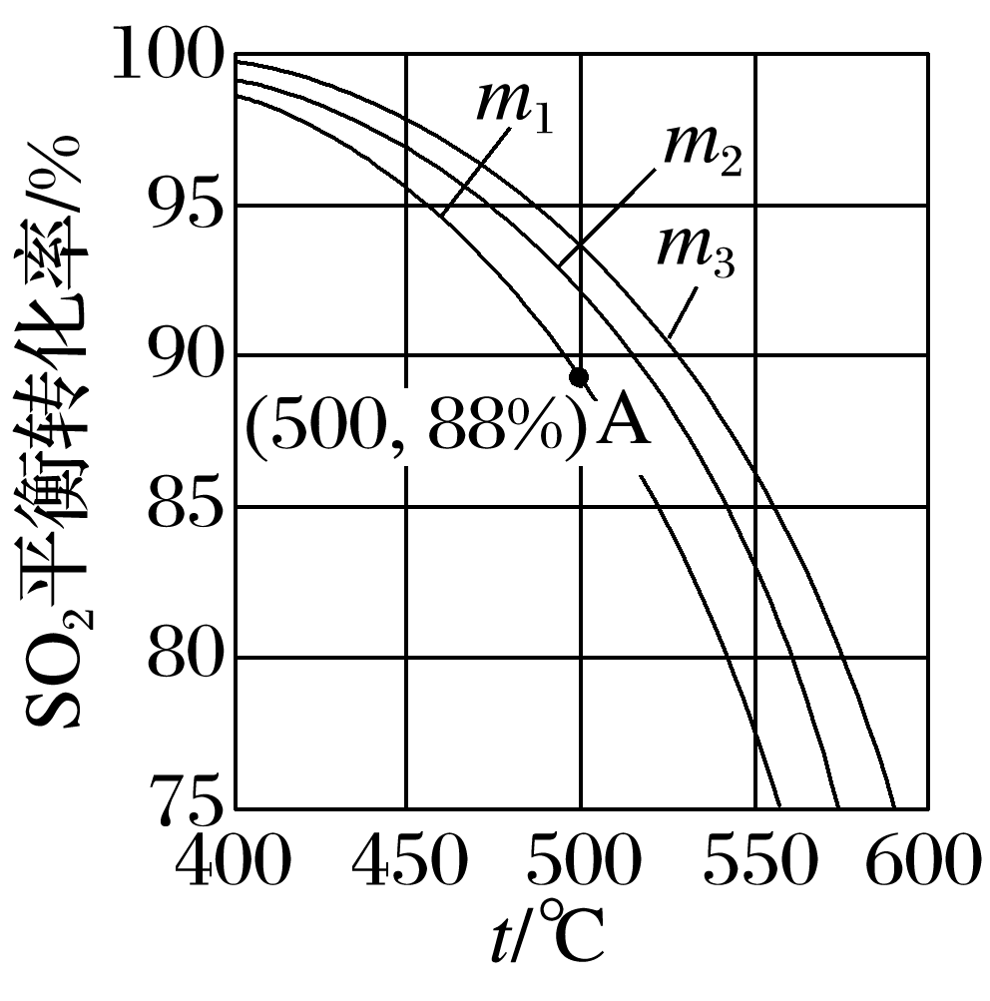
专项突破
提升关键能力
一、投料比、转化率相关图像
1.在保持体系总压为10⁵ Pa的条件下进行反应：SO₂＋ O₂ SO₃，原料气中SO₂和O₂
的物质的量之比m[m＝ ]不同时，SO₂的平衡转化率与温度(t)的关系如图所示：
(1)图中m₁、m₂、m₃的大小顺序为_________。反应的化学平衡常数K_{p}表达式为
____________________(用平衡分压代替平衡浓度表示)。
m₁>m₂>m₃
K_{p}＝

Slide 8
05
在同温同压下，增加二氧化硫的量，会使原料气中SO₂和O₂的物质的量之比m变大，m越大，平衡转化率α(SO₂)越小。

Slide 9
(2)图中A点原料气的成分：n(SO₂)＝10 mol，n(O₂)＝24.4 mol，n(N₂)＝70 mol，达平衡时SO₂的分压p(SO₂)为______ Pa(分压＝总压×物质的量分数)。
1 200

Slide 10
A点二氧化硫的平衡转化率为88%，可进行如下计算：
SO₂(g) ＋ O₂(g) SO₃(g)
起始/mol 10 24.4 0
变化/mol 10×88% ×10×88% 10×88%
平衡/mol 10×12% 24.4－5×88% 10×88%
平衡时，混合气体总量为10×12%＋(24.4－5×88%)＋10×88%＋70＝100 mol。
达平衡时SO₂的分压p(SO₂)＝ ×10⁵＝1 200 Pa。

Slide 11
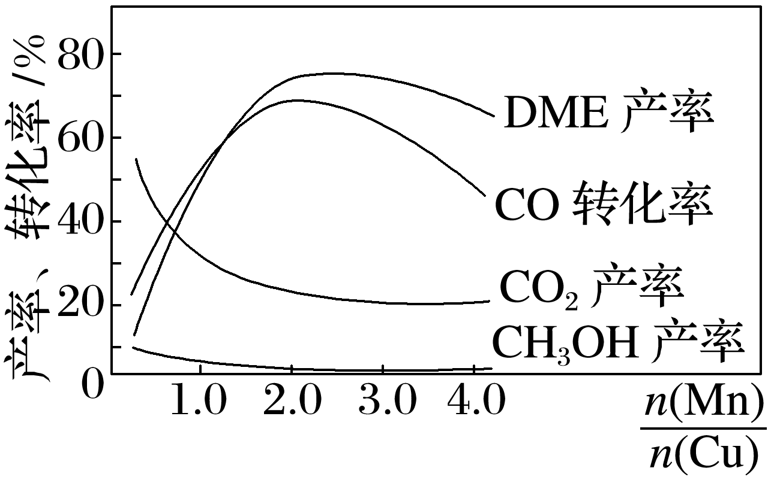
2.采用一种新型的催化剂(主要成分是Cu—Mn合金)，利用CO和H₂制备二甲醚(DME)。
主反应：2CO(g)＋4H₂(g) CH₃OCH₃(g)＋H₂O(g)
副反应：CO(g)＋H₂O(g) CO₂(g)＋H₂(g)
CO(g)＋2H₂(g) CH₃OH(g)
测得反应体系中各物质的产率或转化率与催化剂的
关系如图所示。
则催化剂中 约为____时最有利于二甲醚的合成。
2.0
05
由图可知当催化剂中 约为2.0时，CO的转化率最大，生成的二甲醚最多。

Slide 12
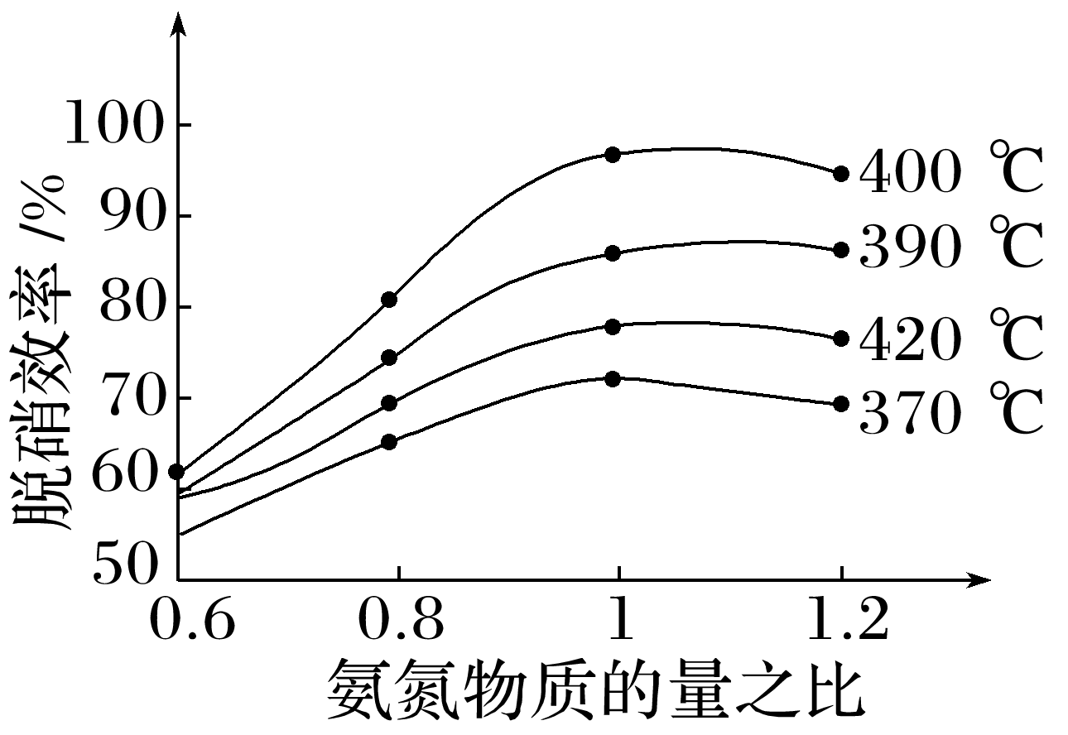
二、选择最佳反应条件
3.汽车尾气是雾霾形成的原因之一。研究氮氧化物的处理
方法可有效减少雾霾的形成，可采用氧化还原法脱硝：
4NO(g)＋4NH₃(g)＋O₂(g) 4N₂(g)＋6H₂O(g)
ΔH<0
根据题图判断提高脱硝效率的最佳条件是_________________________________；氨氮比一定时，在400 ℃时，脱硝效率最大，其可能的原因是______________________
__________________________________________________。
氨氮物质的量之比为1，温度为400 ℃
在400 ℃时催化剂的活性最好，催化效率最高，同时400 ℃温度较高，反应速率快

Slide 13
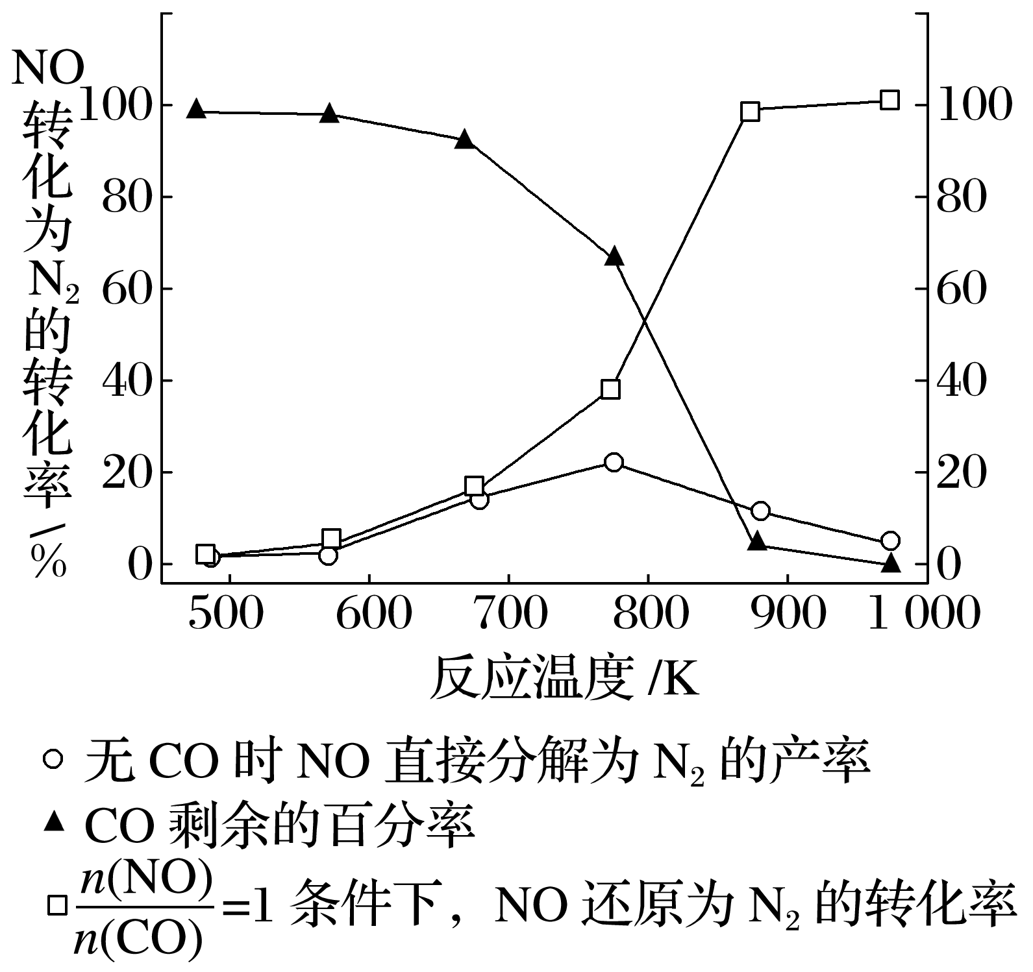
三、解释曲线发生某种变化的原因
4.汽车使用乙醇汽油并不能减少NO_{x}的排放，某研究小
组在实验室以耐高温试剂Ag－ZSW－5催化，测得NO
转化为N₂的转化率随温度变化情况如图所示。
(1)在 ＝1条件下，最佳温度应控制在__________
____________________左右。
(2)若不使用CO，温度超过775 K，发现NO的分解率降
低，其可能的原因为_____________________________
_______________。
870 K(860
～880 K范围内都可以)
该反应放热，升高温度，反应向
逆反应方向进行

Slide 14
加入的CO会与
NO的分解产物O₂发生反应，促进NO分解平衡向生成N₂的方向移动，导致NO的转化率增大
(3)用平衡移动原理解释为什么加入CO后NO转化为N₂的转化率增大：_____________
_______________________________________________________________________________。

Slide 15
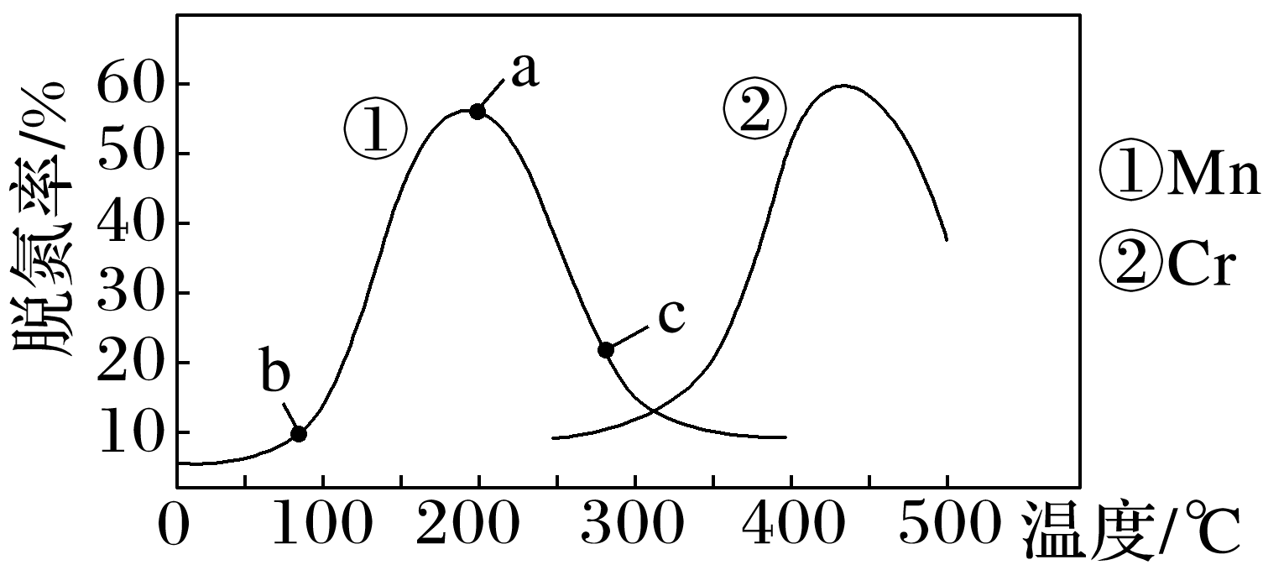
5.如图是在一定时间内，使用不同催化剂Mn和Cr在不同温度下对应的脱氮率，由图可知工业使用的最佳催化剂为____、相应温度为__________；使用Mn作催化剂时，脱氮率b～a段呈现如图变化的可能原因是_____________________________________
_________________________________________________________________________
_____________________________________________。
Mn
200 ℃左右
b～a段，开始温度较低，催化剂活性较低，脱氮反应速率较慢，反应还没达到化学平衡，随着温度升高反应速率变大，一定时间参与反应的氮氧化物变多，导致脱氮率逐渐增大

Slide 16
真题演练 明确考向

Slide 17
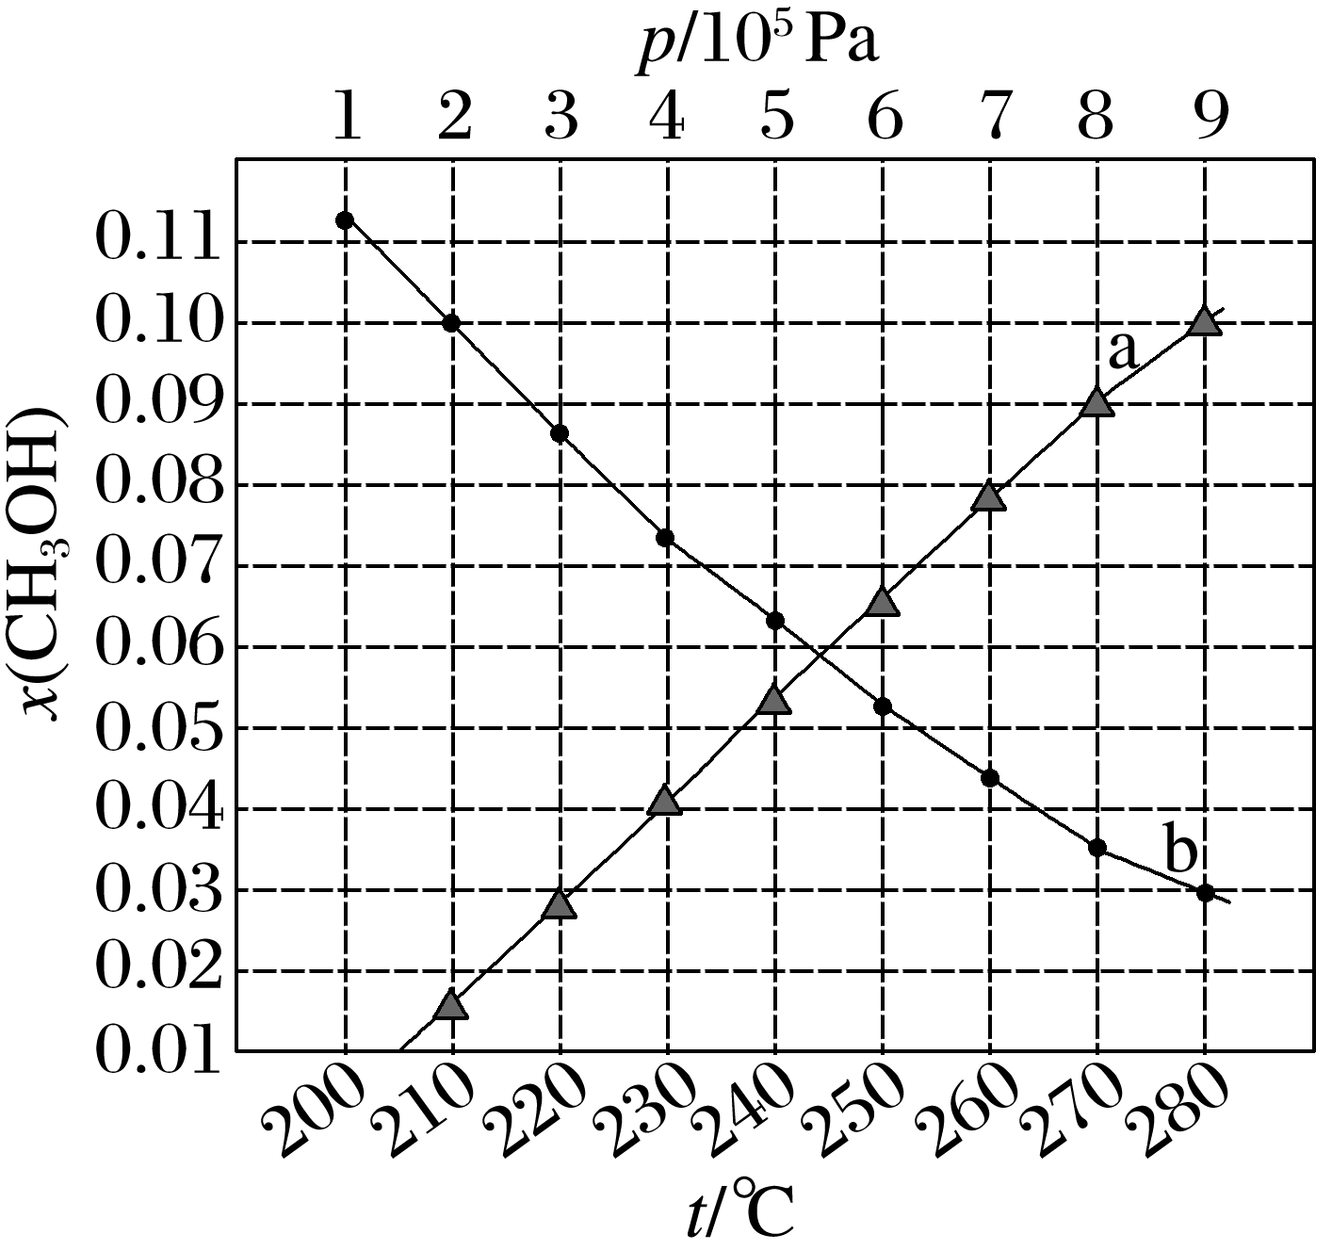
1
2
3
1.[2021·全国甲卷，28(2)]二氧化碳催化加氢制甲醇，有利于减少温室气体二氧化碳。其总反应可表示为CO₂(g)＋3H₂(g) CH₃OH(g)＋H₂O(g) ΔH＝－49 kJ·mol^{－1}。回答下列问题：
合成总反应在起始物 ＝3时，在不同条件下达到
平衡，设体系中甲醇的物质的量分数为x(CH₃OH)，在t＝
250 ℃下的x(CH₃OH)～p、在p＝5×10⁵ Pa下的x(CH₃OH)
～t如图所示。
①用各物质的平衡分压表示总反应的平衡常数，表达式
K_{p}＝________________；

Slide 18
1
2
3
总反应ΔH<0，升高温度时平衡向逆反应方向移动，甲醇的物质的量分数变小
②图中对应等压过程的曲线是__，判断的理由是_______________________________
_____________________________________；
③当x(CH₃OH)＝0.10时，CO₂的平衡转化率α＝________，反应条件可能为________________或________________。
b
33.3%
5×10⁵ Pa，210 ℃
9×10⁵ Pa，250 ℃

Slide 19
1
2
3
设起始n(CO₂)＝1 mol，n(H₂)＝3 mol，则
3H₂(g)＋CO₂(g)===CH₃OH(g)＋H₂O(g)
起始/mol 3 1 0 0
转化/mol 3x x x x
平衡/mol 3－3x 1－x x x

Slide 20
1
2
3
当平衡时，若x(CH₃OH)＝0.10，
＝0.10，解得x＝ ，平衡时CO₂的转化率α＝ ×
100%≈33.3%；由图可知，满足平衡时x(CH₃OH)＝
0.10的条件有：5×10⁵Pa，210 ℃或9×10⁵Pa,250 ℃。

Slide 21
1
2
3
2.(2020·全国卷Ⅲ，28)二氧化碳催化加氢合成乙烯是综合利用CO₂的热点研究领域。回答下列问题：
(1)CO₂催化加氢生成乙烯和水的反应中，产物的物质的量之比n(C₂H₄)∶n(H₂O)＝_____。当反应达到平衡时，若增大压强，则n(C₂H₄)_____(填“变大”“变小”或“不变”)。
1∶4
变大
CO₂催化加氢生成乙烯和水的化学方程式为2CO₂(g)＋6H₂(g) C₂H₄(g)＋4H₂O(g)，产物的物质的量之比n(C₂H₄)∶n(H₂O)＝1∶4，该反应是气体体积减小的反应，增大压强平衡右移，则n(C₂H₄)变大。

Slide 22
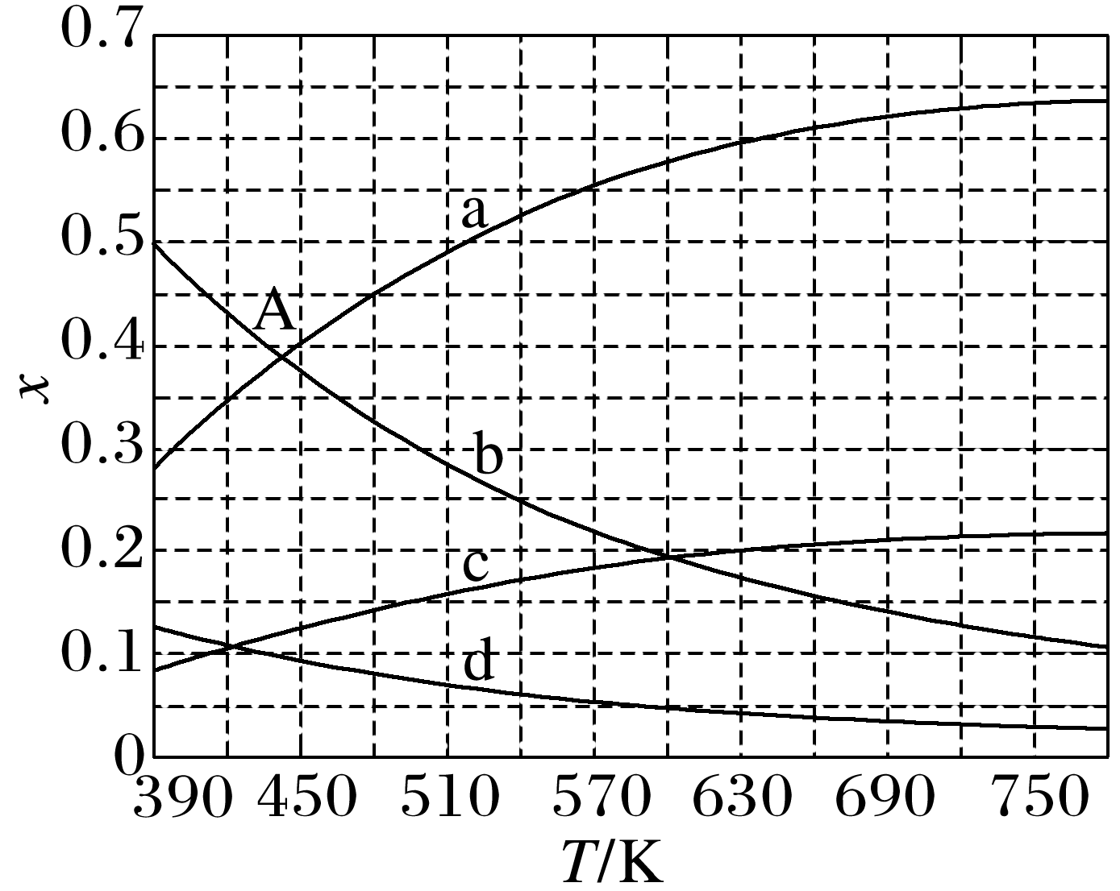
1
2
3
(2)理论计算表明，原料初始组成n(CO₂)∶n(H₂)＝1∶3，在体系压强为0.1 MPa，反应达到平衡时，四种组分的物质的量分数x随温度T的变化如图所示。
图中，表示C₂H₄、CO₂变化的曲线分别是__、__。CO₂催化加氢合成C₂H₄反应的ΔH_____0(填“大于”或“小于”)。
d
c
小于

Slide 23
1
2
3
由平衡图像知，390 K时四种组分的物质的量分数
之比满足1∶3的是c曲线和a曲线，物质的量分数之
比满足1∶4的是d曲线和b曲线，结合反应方程式
和原始投料n(CO₂)∶n(H₂)＝1∶3可得，曲线c表示
CO₂，曲线a表示H₂，曲线d表示C₂H₄，曲线b表示
H₂O；由图像的变化趋势可知，升高温度，曲线a、
c增大，曲线b、d减小，说明平衡左移，所以正反应放热，ΔH＜0。

Slide 24
1
2
3
(3)根据图中点A(440 K,0.39)，计算该温度时反应的平衡常数K_{p}＝__________(MPa)^{－3}
(列出计算式。以分压表示，分压＝总压×物质的量分数)。

Slide 25
1
2
3
起始投料比n(CO₂)∶n(H₂)＝1∶3，平衡时总压为
0.1 MPa，结合反应方程式可知p(CO₂)∶p(H₂)＝
1∶3，p(C₂H₄)∶p(H₂O)＝1∶4，由图像可知p(H₂)
＝p(H₂O)＝0.1×0.39 MPa，所以p(CO₂)＝ ×
0.39 MPa，p(C₂H₄)＝ ×0.39 MPa。
2CO₂(g)＋ 6H₂(g) C₂H₄(g)＋ 4H₂O(g)
×0.39 0.1 ×0.39 ×0.39 0.1 ×0.39

Slide 26
1
2
3

Slide 27
1
2
3
(4)二氧化碳催化加氢合成乙烯反应往往伴随副反应，生成C₃H₆、C₃H₈、C₄H₈等低碳烃。一定温度和压强条件下，为了提高反应速率和乙烯选择性，应当_____________
_____。
选择合适催化
剂等
在一定温度和压强下，为了提高反应速率和乙烯的选择性，减少副反应的发生，应当选择合适催化剂等。

Slide 28
1
2
3
3.[2020·天津，16(3)(4)]用H₂还原CO₂可以在一定条件下合成CH₃OH(不考虑副反应)
CO₂(g)＋3H₂(g) CH₃OH(g)＋H₂O(g) ΔH
(3)某温度下，恒容密闭容器中，CO₂和H₂的起始浓度分别为a mol·L^{－1}和3a mol·L^{－1}，
反应平衡时，CH₃OH的产率为b，该温度下反应平衡常数的值为___________。

Slide 29
1
2
3
恒温恒容条件下进行反应，平衡时，CH₃OH的产率为b，则反应物转化率为b，按“三段式”法计算：
CO₂(g)＋3H₂(g) CH₃OH(g)＋H₂O(g)
起始/(mol·L^{－1}) a 3a 0 0
转化/(mol·L^{－1}) ab 3ab ab ab
平衡/(mol·L^{－1}) a(1－b) 3a(1－b) ab ab
则该温度下反应平衡常数K＝ 。

Slide 30
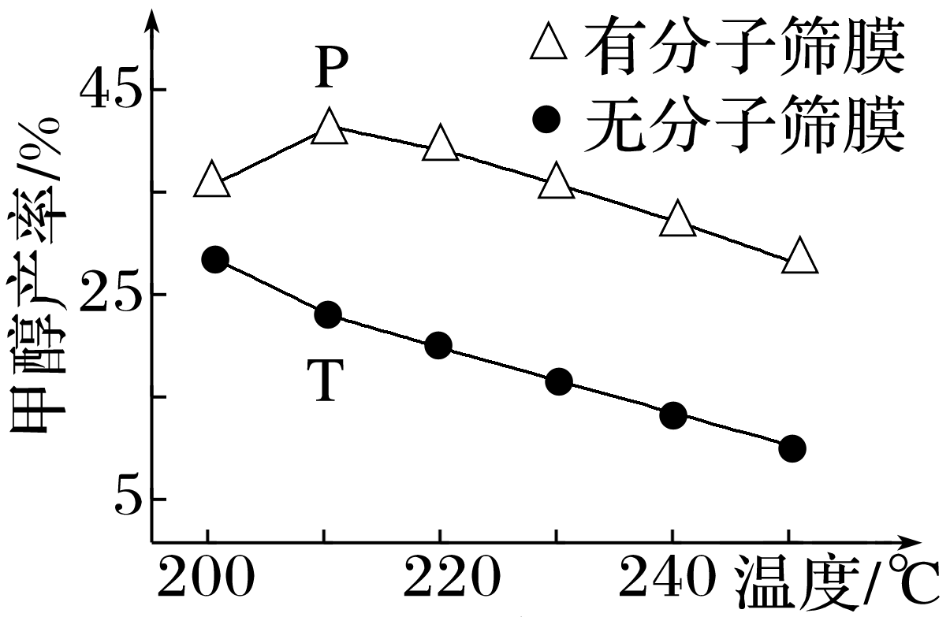
1
2
3
(4)恒压下，CO₂和H₂的起始物质的量之比为1∶3时，该反应在无分子筛膜时甲醇的平衡产率和有分子筛膜时甲醇的产率随温度的变化如图所示，其中分子筛膜能选择性分离出H₂O。
①甲醇平衡产率随温度升高而降低的原因为___________________________________
______________________。
该反应为放热反应，温度升高，平衡逆向移动(或平衡常数减小)

Slide 31
1
2
3
图中有分子筛膜时，P点甲醇产率最大，达到平衡状态，P点后甲醇的产率降低，其原因是合成甲醇的反应为放热反应，升高温度，平衡逆向移动，甲醇产率降低。

Slide 32
1
2
3
分子筛膜从反应体系中不断分离出H₂O，有利于反
应正向进行，甲醇产率升高
②P点甲醇产率高于T点的原因为____________________________________________
__________________________。
P点有分子筛膜，T点无分子筛膜，而分子筛膜能选择性分离出H₂O，使平衡正向移动，提高甲醇的产率。

Slide 33
1
2
3
③根据图，在此条件下采用该分子筛膜时的最佳反应温度为____ ℃。
210
由题图可知，当有分子筛膜，温度为210 ℃时，甲醇产率最大，故该分子筛膜的最佳反应温度为210 ℃

Slide 34
课时精练

Slide 35
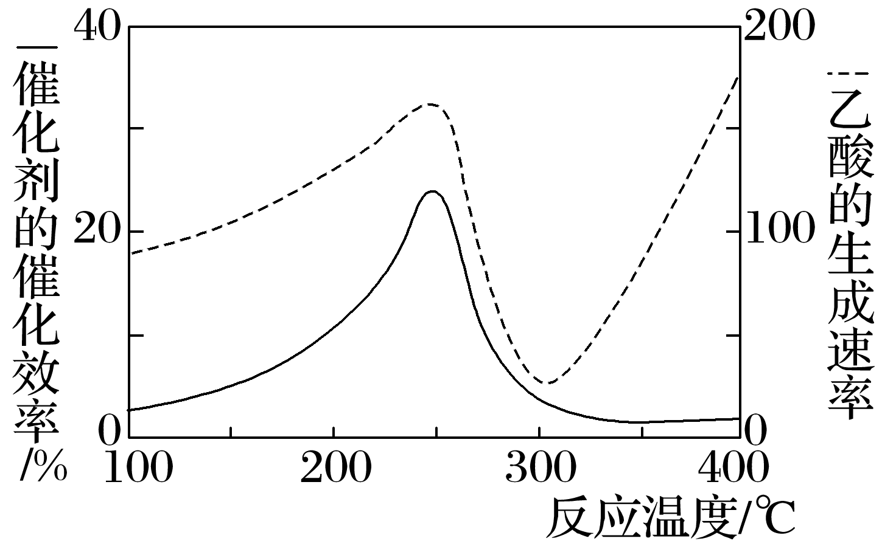
1
2
3
4
5
6
7
8
9
10
11
12
13
1.以二氧化钛表面覆盖Cu₂Al₂O₄为催化剂，可以将CO₂和CH₄直接转化成乙酸。在不同温度下催化剂的催化效率与乙酸的生成速率如图所示。下列说法错误的是
A.250 ℃时，催化剂的活性最大
B.250～300 ℃时，温度升高而乙酸的生成速率
降低的原因是催化剂的催化效率降低
C.300～400 ℃时，乙酸的生成速率升高的原因
是催化剂效率增大
D.300～400 ℃时，乙酸的生成速率升高的原因
是温度升高
√

Slide 36
1
2
3
4
5
6
7
8
9
10
11
12
13
由图可知，250 ℃时，催化剂的活性最大，A
项正确；
250～300 ℃时，温度升高而乙酸的生成速率
降低的原因是温度超过250 ℃时，催化剂的催
化效率降低，B项正确；
300～400 ℃时，乙酸的生成速率升高的原因是温度升高，C项错误、D项正确。

Slide 37
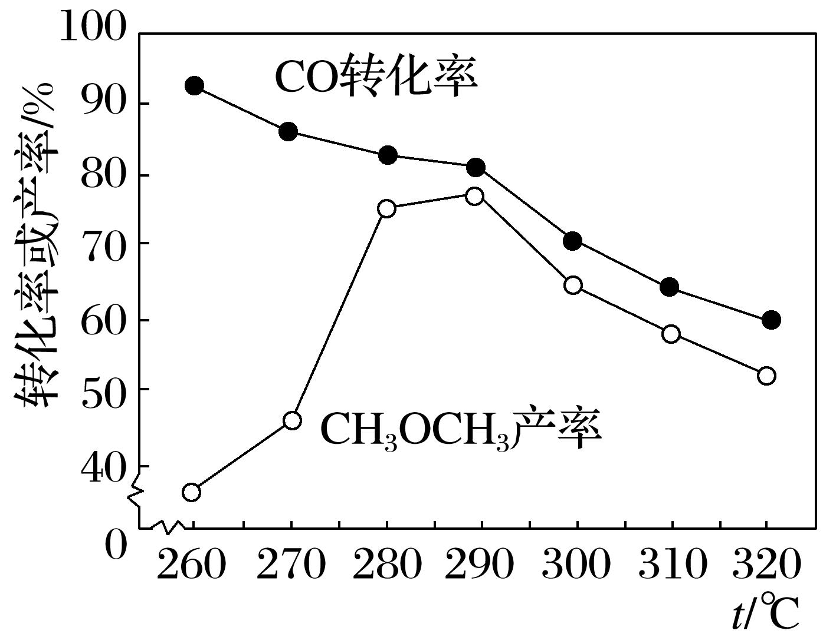
1
2
3
4
5
6
7
8
9
10
11
12
13
2.在一定条件下探究二甲醚的制备反应为2CO(g)＋4H₂(g) CH₃OCH₃(g)＋H₂O(g) ΔH，测定结果如图所示。下列判断错误的是
A.该反应的ΔH<0
B.该反应伴随有副反应的发生
C.工业选择的较适宜温度为280～290 ℃
D.加入催化剂可以提高CH₃OCH₃的产率
√

Slide 38
1
2
3
4
5
6
7
8
9
10
11
12
13
由题图知，随着温度升高，CO的转化率降低，平衡
逆向移动，则该反应是放热反应，ΔH<0，A项正确；
从图中可知，CO的转化率降低的同时，CH₃OCH₃的
产率在不同温度下差别较大，即说明该反应伴随有副
反应的发生，B项正确；
在280～290 ℃之间，CH₃OCH₃的产率很高，则工业选择的较适宜温度为280～290 ℃，C项正确；
加入催化剂可以改变反应达到平衡的时间，但不能提高CH₃OCH₃的产率，D项错误。

Slide 39
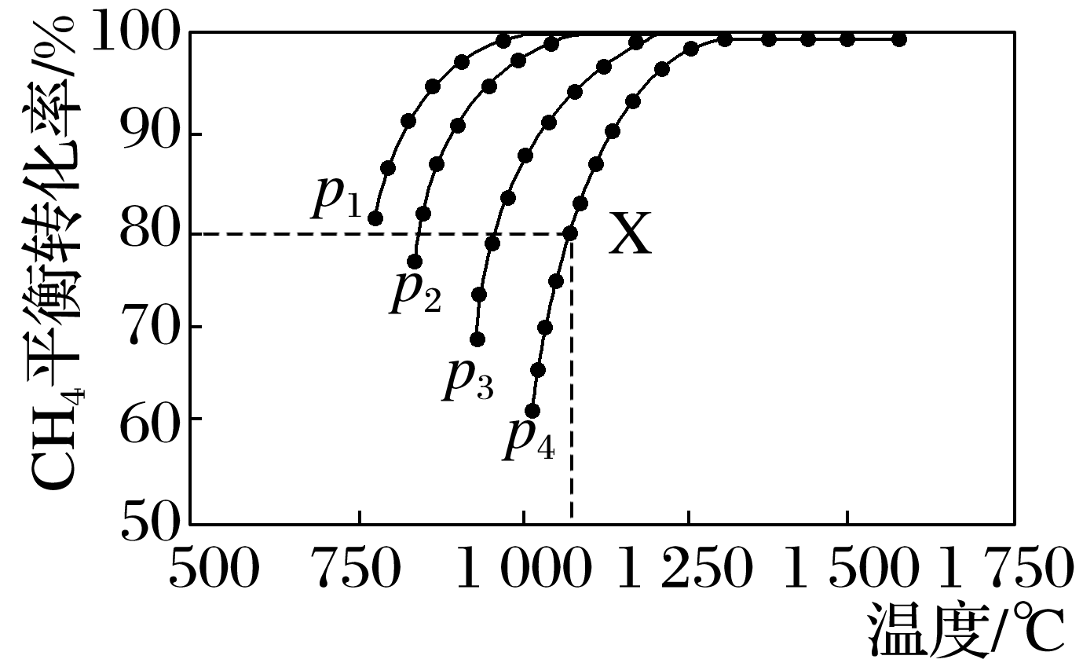
1
2
3
4
5
6
7
8
9
10
11
12
13
3.向密闭容器中充入物质的量浓度均为0.1 mol·L^{－1}的CH₄和CO₂，在一定条件下发生反应：CH₄(g)＋CO₂(g) 2CO(g)＋2H₂(g)，测得CH₄的平衡转化率与温度及压强的
关系如图所示。下列说法不正确的是
A.随着温度升高，该反应的平衡常数减小
B.1 100 ℃、p₄条件下，该反应在10 min时达到平衡
点X，则v(CO₂)＝0.008 mol·L^{－1}·min^{－1}
C.p₁、p₂、p₃、p₄大小的顺序为p₁<p₂<p₃<p₄
D.平衡时CO与H₂的物质的量之比为1∶1
√

Slide 40
1
2
3
4
5
6
7
8
9
10
11
12
13
由图可知，压强一定时，随着温度升高，CH₄的平
衡转化率增大，使得该反应的平衡常数增大，故A
不正确；
1 100 ℃、p₄条件下，该反应在10 min时达到平
衡点X，则v(CO₂)＝v(CH₄)＝0.008 mol·L^{－1}·min^{－1}，故B正确；
由图可知，温度一定时，加压平衡左移，CH₄的平衡转化率减小，所以p₁<p₂<p₃<p₄，故C正确；
生成物CO与H₂的化学计量数之比为1∶1，所以任何时刻CO与H₂的物质的量之比都为1∶1，故D正确。

Slide 41
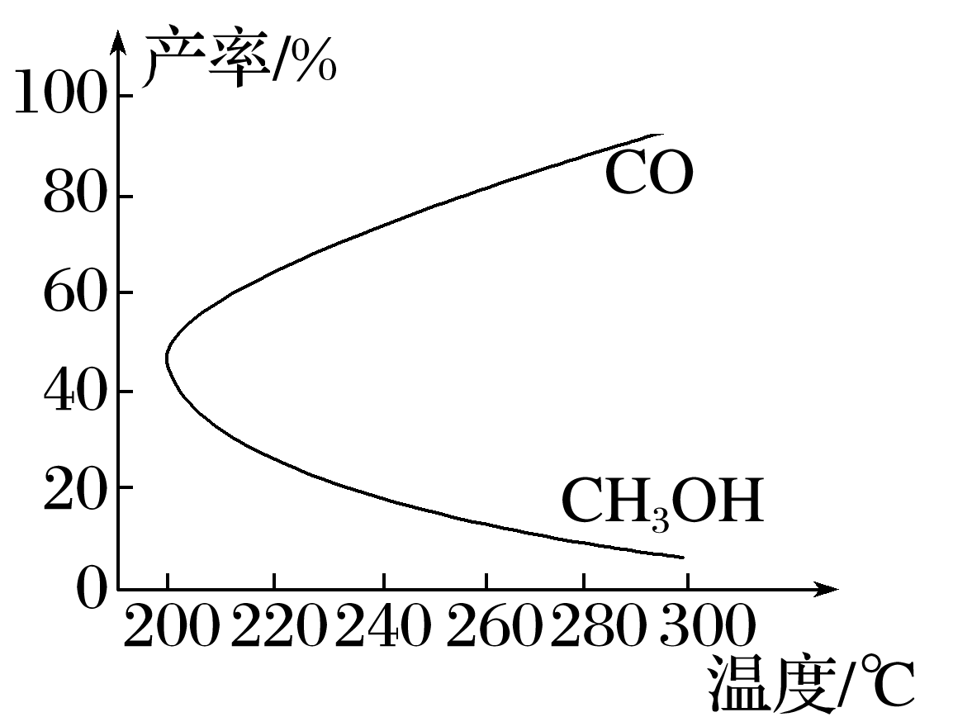
1
2
3
4
5
6
7
8
9
10
11
12
13
4.一定条件下，利用CO₂合成CH₃OH的反应如下：CO₂(g)＋3H₂(g) CH₃OH(g)＋H₂O(g) ΔH₁，研究发现，反应过程中会有副反应：CO₂(g)＋H₂(g) CO(g)＋H₂O(g) ΔH₂，温度对CH₃OH、CO产率的影响如图所示。下列说法不正确的是
A.ΔH₁<0，ΔH₂>0
B.增大压强有利于加快合成CH₃OH反应的速率
C.生产过程中，温度越高越有利于提高CH₃OH
的产率
D.合成CH₃OH反应的平衡常数表达式是K＝
√

Slide 42
1
2
3
4
5
6
7
8
9
10
11
12
13
根据图示，升高温度，CH₃OH的产率降低，CO₂(g)＋3H₂(g) CH₃OH (g)＋H₂O(g)平衡向逆反应方向移动，ΔH₁<0，升高温度，CO的产率增大，CO₂(g)＋H₂(g) CO(g)＋H₂O(g)平衡向正反应方向移动，ΔH₂>0，A项正确；
由图像可知，温度越高CH₃OH的产率越低，C项错误。

Slide 43
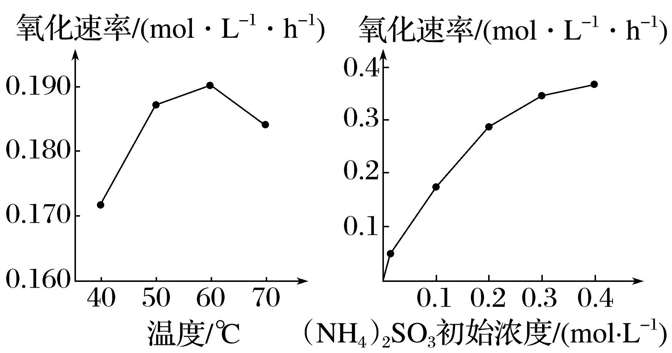
1
2
3
4
5
6
7
8
9
10
11
12
13
5.(NH₄)₂SO₃氧化是氨法脱硫的重要过程。某小组在其他条件不变时，分别研究了一段时间内温度和(NH₄)₂SO₃初始浓度对空气氧化(NH₄)₂SO₃速率的影响，结果如图。下列说法不正确的是
A.60 ℃之前，氧化速率增大与温度升高化学反应速率加快有关
B.60 ℃之后，氧化速率降低可能与O₂的溶解
度下降及(NH₄)₂SO₃受热易分解有关
C.(NH₄)₂SO₃初始浓度增大到一定程度，氧化
速率变化不大，与 水解程度增大有关
D.(NH₄)₂SO₃初始浓度增大到一定程度，氧化
速率变化不大，可能与O₂的溶解速率有关
√

Slide 44
1
2
3
4
5
6
7
8
9
10
11
12
13
温度越高，氧化速率越快，60 ℃之前，
氧化速率增大与温度升高化学反应速率
加快有关，故A正确；
温度升高后，O₂的溶解度下降及
(NH₄)₂SO₃受热易分解，均使反应物浓
度降低，反应速率降低，故B正确；
水解不影响溶液中＋4价硫的总浓度，故C错误；
当亚硫酸铵的浓度增大到一定程度后，亚硫酸根离子被氧化的速率大于氧气的溶解速率，因氧气的溶解速率较小导致亚硫酸根离子的氧化速率变化不大，故D正确。

Slide 45
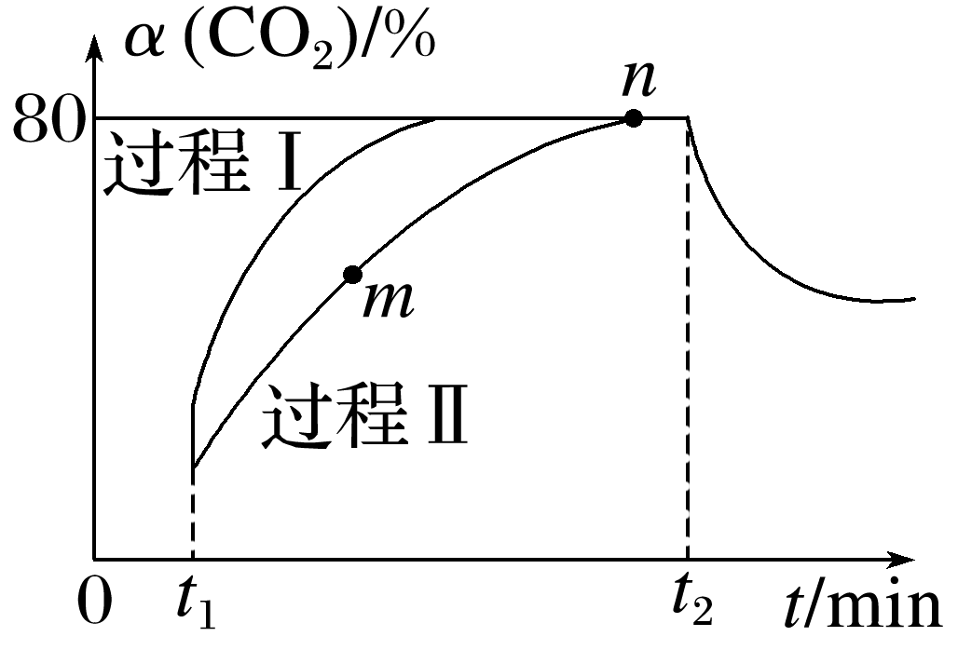
1
2
3
4
5
6
7
8
9
10
11
12
13
6.一定条件下，CO₂(g)＋3H₂(g) H₂O(g)＋CH₃OH(g) ΔH＝－53.7 kJ·mol^{－1}；向
2 L恒容恒温密闭容器中充入1 mol CO₂和2.8 mol H₂发生反应，图中过程Ⅰ、Ⅱ是在两种不同催化剂作用下建立平衡的过程中CO₂的转化率[α(CO₂)]随时间(t)的变化曲线。下列说法不正确的是
A.m点：v_{正}>v_{逆}
B.活化能：过程Ⅱ>过程Ⅰ
C.n点时该反应的平衡常数K＝50
D.过程Ⅰ，t₂时刻改变的反应条件可能是升高温度
√

Slide 46
1
2
3
4
5
6
7
8
9
10
11
12
13
m点CO₂的转化率不是最大，反应向正反应方向进行，因此v_{正}>v_{逆}，A项正确；
过程Ⅰ首先达到平衡状态，说明反应速率快，因此活化能：过程Ⅱ>过程Ⅰ，B项正确；
n点时CO₂的转化率是80%，可列“三段式”：
CO₂(g)＋3H₂(g) H₂O(g)＋CH₃OH(g)
起始/(mol·L^{－1}) 0.5 1.4 0 0
转化/(mol·L^{－1}) 0.4 1.2 0.4 0.4
平衡/(mol·L^{－1}) 0.1 0.2 0.4 0.4

Slide 47
1
2
3
4
5
6
7
8
9
10
11
12
13
所以该反应的平衡常数K＝ ＝200，C项错误；
过程Ⅰ，t₂时刻CO₂的转化率降低，说明反应向逆反应
方向进行，由于正反应放热，因此改变的反应条件可能是升高温度，D项正确。

Slide 48
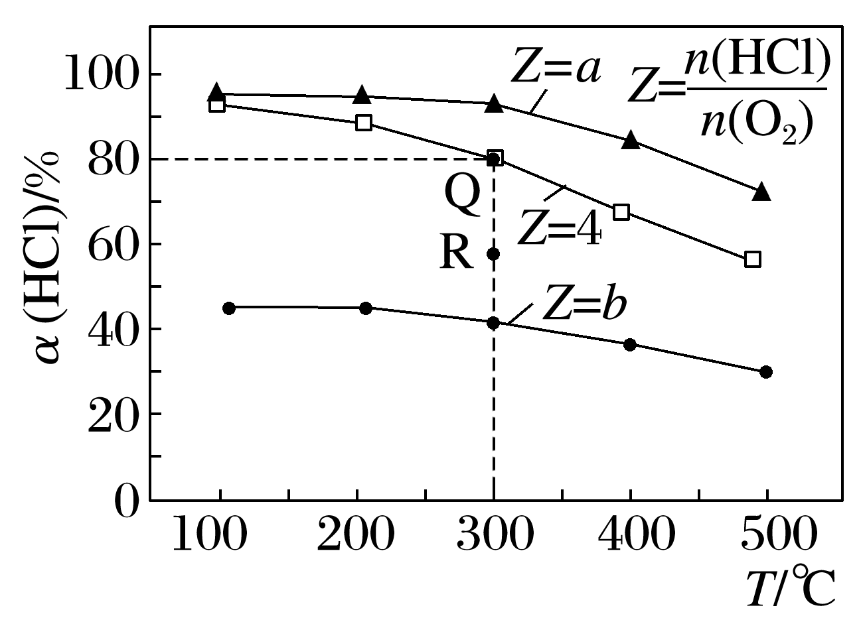
1
2
3
4
5
6
7
8
9
10
11
12
13
7.(2022·安徽省示范高中高三联考)有Ⅰ～Ⅳ四个体积均为0.5 L的恒容密闭容器，在Ⅰ、Ⅱ、Ⅲ中按不同投料比(Z)充入HCl和O₂(如表)，加入催化剂发生反应：4HCl(g)＋O₂(g) 2Cl₂(g)＋2H₂O(g) ΔH，HCl的平衡转化率(α)与Z和温度(T)的关系如图所示。下列说法正确的是
A.ΔH<0，a>4>b
B.容器Ⅲ某时刻处在R点，则R点的v_{正}>v_{逆}，压强：
p(R)>p(Q)
C.300 ℃该反应的平衡常数为64
D.若起始时，在容器Ⅳ中充入0.25 mol Cl₂和0.25 mol
H₂O(g)，300 ℃达平衡时容器中c(HCl)>0.2 mol·L^{－1}
容器 | 起始时
 | T/℃ | n(HCl)/mol | Z
Ⅰ | 300 | 0.25 | a
Ⅱ | 300 | 0.25 | b
Ⅲ | 300 | 0.25 | 4
√

Slide 49
1
2
3
4
5
6
7
8
9
10
11
12
13
HCl的平衡转化率随温度的升高而减小，说明升温平衡逆向移动，则正反应为放热反应，ΔH<0，增大氧气的物质的量，即Z越小，HCl的平衡转化率越大，故a<4<b，A错误；
结合题图和题表知，R点HCl的转化率小于平衡时的转化率，即R点未达到平衡状态，反应正向进行，故R点的v_{正}>v_{逆}，该反应为气体分子数减少的反应，因此p(R)>p(Q)，B正确；
容器 | 起始时
 | T/℃ | n(HCl)/mol | Z
Ⅰ | 300 | 0.25 | a
Ⅱ | 300 | 0.25 | b
Ⅲ | 300 | 0.25 | 4

Slide 50
1
2
3
4
5
6
7
8
9
10
11
12
13
300 ℃，Z＝ ＝4时，起始n(HCl)＝0.25 mol，
n(O₂)＝0.062 5 mol，容器体积为0.5 L，则起始
c(HCl)＝0.5 mol·L^{－1}，c(O₂)＝0.125 mol·L^{－1}，根据该条件下HCl的平衡转化率为80%，可得出平衡时c(O₂)＝0.025 mol·L^{－1}，c(HCl)＝0.1 mol·
L^{－1}，c(Cl₂)＝c(H₂O)＝0.2 mol·L^{－1}，则K＝
＝640，C错误；
容器 | 起始时
 | T/℃ | n(HCl)/mol | Z
Ⅰ | 300 | 0.25 | a
Ⅱ | 300 | 0.25 | b
Ⅲ | 300 | 0.25 | 4

Slide 51
1
2
3
4
5
6
7
8
9
10
11
12
13
在0.5 L容器Ⅳ中充入0.25 mol Cl₂和0.25 mol H₂O(g)，等效于0.5 L容器中充入0.5 mol HCl和0.125 mol O₂，HCl和O₂的物质的量为容器Ⅲ中的2倍，相当于在容器Ⅲ的基础上增大压强，若平衡不移动，则平衡时c(HCl)＝0.2 mol·L^{－1}，但增大压强平衡正向移动，故300 ℃达到平衡时0.1 mol·L^{－1}<c(HCl)<0.2 mol·L^{－1}，D错误。
容器 | 起始时
 | T/℃ | n(HCl)/mol | Z
Ⅰ | 300 | 0.25 | a
Ⅱ | 300 | 0.25 | b
Ⅲ | 300 | 0.25 | 4

Slide 52
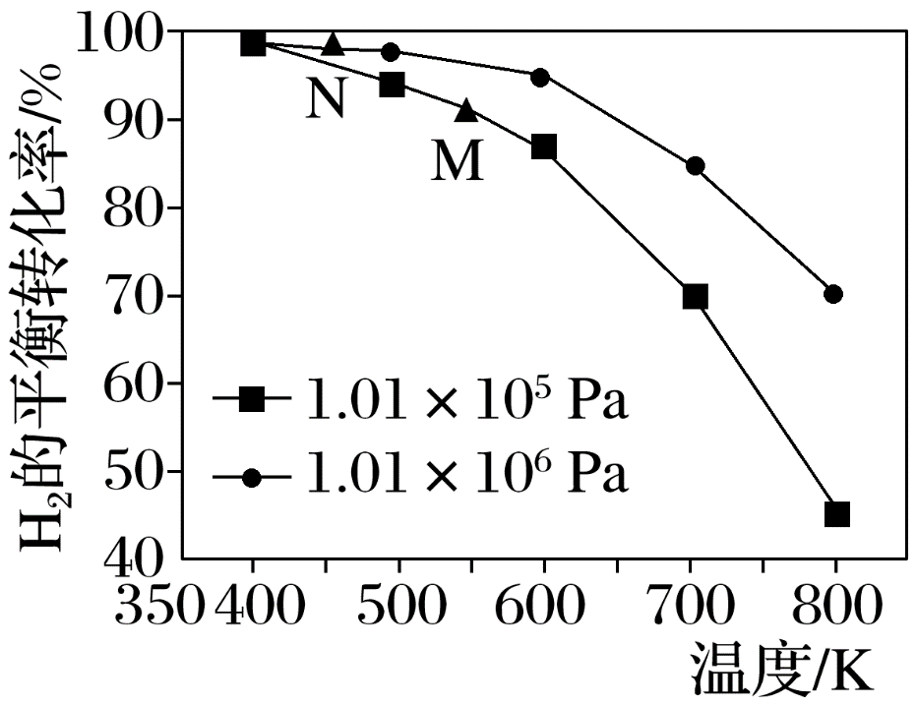
1
2
3
4
5
6
7
8
9
10
11
12
13
8.已知反应：CO(g)＋3H₂(g) CH₄(g)＋H₂O(g)。起始以物质的量之比为1∶1充入反应物，不同压强条件下，H₂的平衡转化率随温度的变化情况如图所示(M、N点标记为 )。下列有关说法正确的是
A.上述反应的ΔH<0
B.N点时的反应速率一定比M点的快
C.降低温度，H₂的转化率可达到100%
D.工业上用此法制取甲烷应采用更高的压强
√

Slide 53
1
2
3
4
5
6
7
8
9
10
11
12
13
根据图像，随着温度的升高，H₂的平衡转化率
降低，说明平衡向逆反应方向移动，正反应为
放热反应，ΔH<0，A项正确；
此反应是可逆反应，不能完全进行到底，C项错误；
控制合适的温度和压强，既能保证反应速率较
快，也能保证H₂有较高的转化率，采用更高的
压强对设备的要求更高，增加经济成本，D项错误。

Slide 54
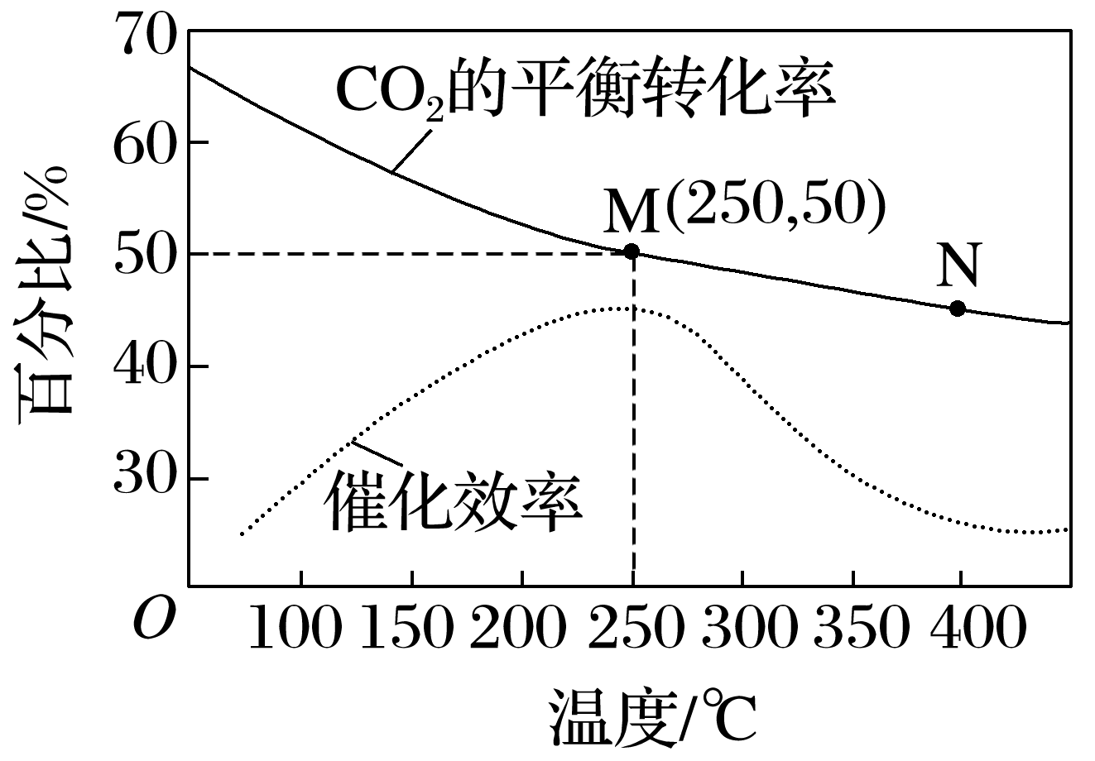
1
2
3
4
5
6
7
8
9
10
11
12
13
9.(2022·厦门模拟)一定条件下合成乙烯：6H₂(g)＋2CO₂(g) CH₂==CH₂(g)＋4H₂O(g)。已知温度对CO₂的平衡转化率和催化剂催化效率的影响如图。下列说法正确的是
A.M点的正反应速率v_{正}大于N点的逆反应速率v_{逆}
B.若投料比n(H₂)∶n(CO₂)＝4∶1，则图中M点乙烯
的体积分数为5.88%
C.250 ℃，催化剂对CO₂平衡转化率的影响最大
D.当温度高于250 ℃，升高温度，平衡逆向移动导致
催化剂的催化效率降低
√

Slide 55
1
2
3
4
5
6
7
8
9
10
11
12
13
化学反应速率随温度的升高而加快，由图可得，催化剂的催化效率在温度高于250 ℃时随温度的升高而降低，所以M点的正反应速率v_{正}有可能小于N点的逆反应速率v_{逆}，故A项错误；
设开始投料n(H₂)为4 mol，则n(CO₂)为1 mol，在M点平衡时二氧化碳的转化率为50%，列三段式得：

Slide 56
1
2
3
4
5
6
7
8
9
10
11
12
13
6H₂(g)＋2CO₂(g) CH₂==CH₂(g)＋4H₂O(g)
开始/(mol·L^{－1}) 4 1 0 0
转化/(mol·L^{－1}) 1.5 0.5 0.25 1
平衡/(mol·L^{－1}) 2.5 0.5 0.25 1

Slide 57
1
2
3
4
5
6
7
8
9
10
11
12
13
所以乙烯的体积分数为 ×100%
≈5.88%，故B项正确；
催化剂不影响平衡转化率，只影响化学反应速率，
故C项错误；
根据图像，当温度高于250 ℃，升高温度，二氧化
碳的平衡转化率降低，则说明平衡逆向移动，但催化剂与化学平衡没有关系，并不是平衡逆向移动导致催化剂的催化效率降低，故D项错误。

Slide 58
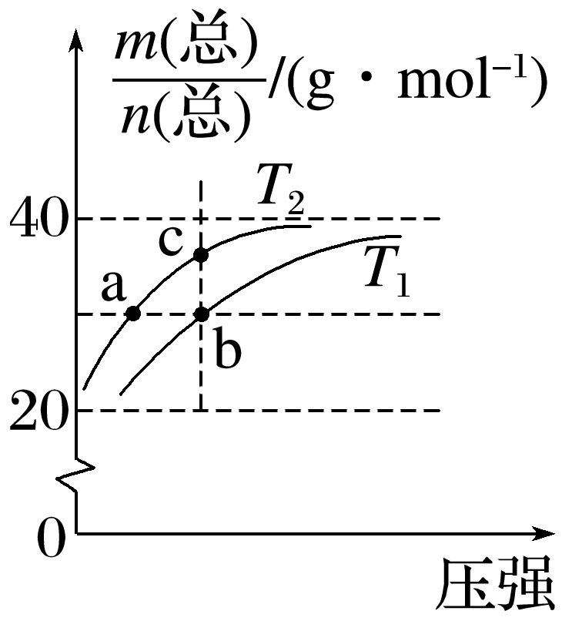
1
2
3
4
5
6
7
8
9
10
11
12
13
10.已知：(HF)₂(g) 2HF(g) ΔH>0，平衡体系的总质量m(总)与总物质的量n(总)之比在不同温度下随压强的变化曲线如图所示。下列说法正确的是
A.温度：T₁<T₂
B.平衡常数：K(a)＝K(b)<K(c)
C.反应速率：v(b)>v(a)
D.当 ＝30 g·mol^{－1}时，n(HF)∶n[(HF)₂]＝2∶1
√

Slide 59
1
2
3
4
5
6
7
8
9
10
11
12
13
由图像可知，b、c两点的压强相同，T₂温度下c点对应的平
均摩尔质量大于T₁温度下b点对应的平均摩尔质量，即T₂温
度时，平衡向逆反应方向移动，该反应的正反应为吸热反
应，降低温度，平衡向逆反应方向移动，T₂<T₁，A错误；
由于温度：T₂<T₁，该反应的正反应为吸热反应，温度越高，
平衡常数K越大，所以平衡常数K(b)>K(a)＝K(c)，B错误；
b点对应的温度和压强大于a点对应的温度和压强，温度越高、压强越大，反应速率越快，所以反应速率：v(b)>v(a)，C正确；

Slide 60
1
2
3
4
5
6
7
8
9
10
11
12
13

Slide 61
1
2
3
4
5
6
7
8
9
10
11
12
13
11.甲醇水蒸气重整制氢(SRM)系统简单，产物中H₂含量高、CO含量低(CO会损坏燃料电池的交换膜)，是电动汽车氢氧燃料电池理想的氢源。反应如下：
反应Ⅰ(主)：CH₃OH(g)＋H₂O(g) CO₂(g)＋3H₂(g) ΔH₁＝49 kJ·mol^{－1}
反应Ⅱ(副)：H₂(g)＋CO₂(g) CO(g)＋H₂O(g) ΔH₂＝41 kJ·mol^{－1}
温度高于300 ℃则会同时发生反应Ⅲ：CH₃OH(g) CO(g)＋2H₂(g) ΔH₃
(1)计算反应Ⅲ的ΔH₃＝___________。
90 kJ·mol^{－1}
反应Ⅰ＋反应Ⅱ得到：CH₃OH(g) CO(g)＋2H₂(g) ΔH₃＝90 kJ·mol^{－1}。

Slide 62
1
2
3
4
5
6
7
8
9
10
11
12
13
(2)反应Ⅰ能够自发进行的原因是______________________，升温有利于提高CH₃OH转化率，但也存在一个明显的缺点是___________________________________。
ΔS＞0
CO含量升高，损坏燃料电池的交换膜
反应自发进行的要求是ΔG＝ΔH－TΔS＜0，此反应的ΔH＞0，所以反应自发进行的原因就是ΔS＞0，即反应为熵增反应。升温会促进反应Ⅲ的发生，CO的含量增大，而CO会损坏燃料电池的交换膜。

Slide 63
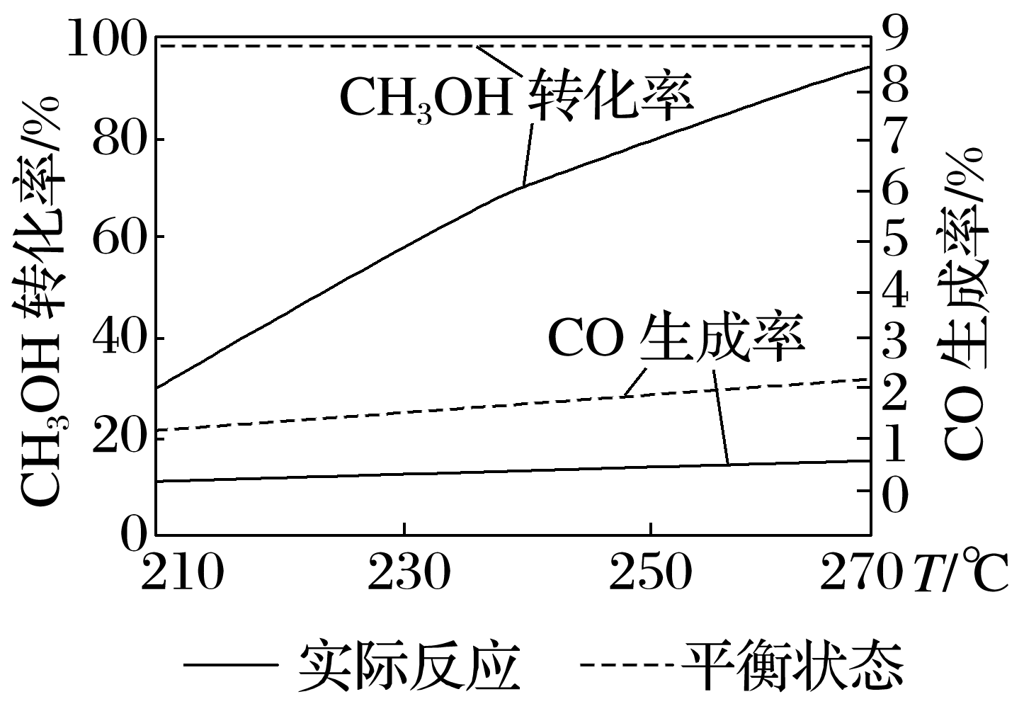
1
2
3
4
5
6
7
8
9
10
11
12
13
(3)如图为某催化剂条件下CH₃OH转化率、CO生成率与温度的变化关系。
①随着温度的升高，CO的实际反应生成率没有接近平衡状态生成率的原因是___(填字母)。
A.反应Ⅱ逆向移动
B.部分CO转化为CH₃OH
C.催化剂对反应Ⅱ的选择性低
D.催化剂对反应Ⅲ的选择性低
C

Slide 64
1
2
3
4
5
6
7
8
9
10
11
12
13
14
15
随着反应温度的升高，反应速度加快，但是CO
的生成率并没有接近反应的平衡态，说明该反
应使用的催化剂对反应Ⅱ的选择性低，C项正确、
D项错误；
三个反应都吸热，所以升温都正向移动，不会促
进CO转化为甲醇，A、B项错误。

Slide 65
1
2
3
4
5
6
7
8
9
10
11
12
13
②随着温度的升高，CH₃OH实际反应转化率不断接近平衡状态转化率的原因是
_________________。
升温反应速率加快

Slide 66
1
2
3
4
5
6
7
8
9
10
11
12
13
其他条件不变，提高
③写出一条能提高CH₃OH转化率而降低CO生成率的措施：____________________
__________________________________________________。

Slide 67
1
2
3
4
5
6
7
8
9
10
11
12
13
14
15
加入水蒸气，可以提高甲醇的转化率，同时使反应Ⅱ的平衡向逆反应方向移动，从而降低CO的生成率。加入更合适的催化剂，最好只催化反应Ⅰ，不催化反应Ⅱ，这样也能达到目的。

Slide 68
1
2
3
4
5
6
7
8
9
10
11
12
13
(4)250 ℃，一定压强和催化剂条件下，1.00 mol CH₃OH和1.32 mol H₂O充分反应(已知此条件下可忽略反应Ⅲ)，平衡时测得H₂为2.70 mol，CO为0.030 mol，试求反应Ⅰ中CH₃OH的转化率为____，反应Ⅱ的平衡常数为_________(结果保留两位有效数字)。
91%
5.6×10^{－3}

Slide 69
1
2
3
4
5
6
7
8
9
10
11
12
13
14
15
达到平衡时CO有0.030 mol，根据反应Ⅱ得到参与反应的氢气为0.030 mol，所以反应Ⅰ生成的氢气为2.73 mol，消耗的甲醇为0.91 mol，所以甲醇的转化率为91%。反应Ⅰ消耗的水为0.91 mol，生成的CO₂为0.91 mol，则剩余(1.32－0.91)mol＝0.41 mol水，在反应Ⅱ中消耗0.03 mol CO₂，生成0.03 mol CO和0.03 mol水，所以达到平衡时，水为(0.41＋0.03)mol＝0.44 mol，CO₂为(0.91－0.03)mol
＝0.88 mol。所以反应Ⅱ的平衡常数为(设容器体积为V)K＝ ≈5.6×10^{－3}。

Slide 70
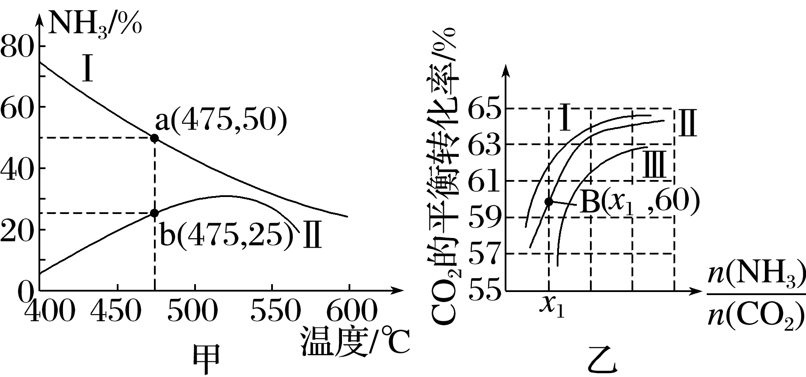
1
2
3
4
5
6
7
8
9
10
11
12
13
12.Ⅰ.某压强下工业合成氨生产过程中，N₂与H₂按体积比为1∶3投料时，反应混合物中氨的体积分数随温度的变化曲线如图甲所示，其中一条是经过一定时间反应后的曲线，另一条是平衡时的曲线。
(1)图甲中表示该反应的平衡曲线的是___(填“Ⅰ”或“Ⅱ”)；由图甲中曲线变化趋势可推知工业合成氨的反应是______(填“吸热”或“放热”)反应。
Ⅰ
放热

Slide 71
1
2
3
4
5
6
7
8
9
10
11
12
13
曲线Ⅱ表示随着反应的进行，NH₃
的体积分数逐渐增大，但反应达到
平衡状态后继续升温，NH₃的体积
分数减小，这表明平衡后升高温度，
平衡逆向移动，故合成氨是放热反
应，则曲线Ⅰ表示该反应平衡时的曲线。

Slide 72
1
2
3
4
5
6
7
8
9
10
11
12
13
(2)图甲中a点，容器内气体n(N₂)∶n(NH₃)＝____，图甲中b点，v_{正}___(填“＞”“＝”或“＜”)v_{逆}。
1∶4
＞

Slide 73
1
2
3
4
5
6
7
8
9
10
11
12
13
设反应前N₂、H₂的物质的量分别为
1 mol、3 mol，a点时消耗N₂的物质
的量为x mol，列三段式：
N₂＋ 3H₂ 2NH₃
起始/mol 1 3 0
转化/mol x 3x 2x
平衡/mol 1－x 3－3x 2x

Slide 74
1
2
3
4
5
6
7
8
9
10
11
12
13
＝1∶4，由
图甲知，b点后NH₃的体积分数仍在增大，说明反应仍在向正反应方向进行，
此时v_{正}＞v_{逆}。

Slide 75
1
2
3
4
5
6
7
8
9
10
11
12
13
Ⅱ.以工业合成氨为原料，进一步合成尿素的反应原理为2NH₃(g)＋CO₂(g)
CO(NH₂)₂(l)＋H₂O(g)。
工业生产时，需要原料气带有水蒸气，图乙中曲线Ⅰ、Ⅱ、Ⅲ表示在不同水碳比
时，CO₂的平衡转化率与氨碳比 之间的关系。
(1)写出该反应的化学平衡常数表达式：____________________。

Slide 76
1
2
3
4
5
6
7
8
9
10
11
12
13
(2)曲线Ⅰ、Ⅱ、Ⅲ对应的水碳比最大的是___，判断依据是_____________________
_____________________________。
Ⅲ
当氨碳比相同时，水碳
比越大，CO₂的平衡转化率越小

Slide 77
1
2
3
4
5
6
7
8
9
10
11
12
13
(3)测得B点氨气的平衡转化率为40%，则x₁＝_____。
3
B点二氧化碳的平衡转化率为60%，氨气的平衡转化率是40%，设NH₃、CO₂的
起始物质的量分别为n₁ mol、n₂ mol，则n₁ mol×40%× ＝n₂ mol×60%，解得
＝3，即x₁＝3。

Slide 78
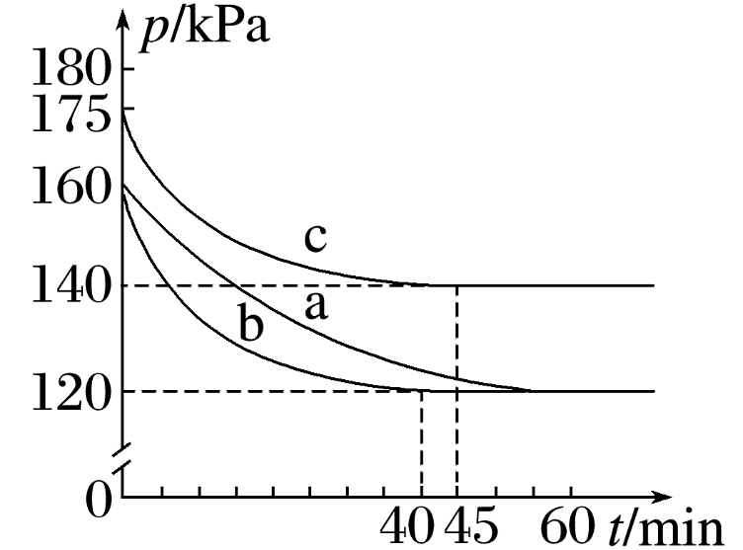
1
2
3
4
5
6
7
8
9
10
11
12
13
13.回收利用硫和氮的氧化物是保护环境的重要举措。
(1)在模拟回收硫的实验中，向某恒容密闭容器中通入2.8 mol CO和1 mol SO₂气体，反应在不同条件下进行，反应体系总压强随时间的变化如图所示。
①与实验a相比，实验c改变的实验条件可能是__________。
升高温度

Slide 79
1
2
3
4
5
6
7
8
9
10
11
12
13
实验a、c开始均通入2.8 mol CO和1 mol SO₂，容器的容积相同，而起始时c的压强大于a，物质的量与体积一定，压强与温度呈正比关系，故实验c改变的实验条件可能是升高温度。

Slide 80
1
2
3
4
5
6
7
8
9
10
11
12
13
②请利用体积分数计算该条件下实验b的平衡常数K＝______________(列出计算式即
可)。(注：某物质的体积分数＝ )

Slide 81
1
2
3
4
5
6
7
8
9
10
11
12
13
设消耗二氧化硫的物质的量为x mol，
2CO(g)＋SO₂(g) 2CO₂(g)＋S(s)
起始/mol 2.8 1 0
变化/mol 2x x 2x
平衡/mol 2.8－2x 1－x 2x

Slide 82
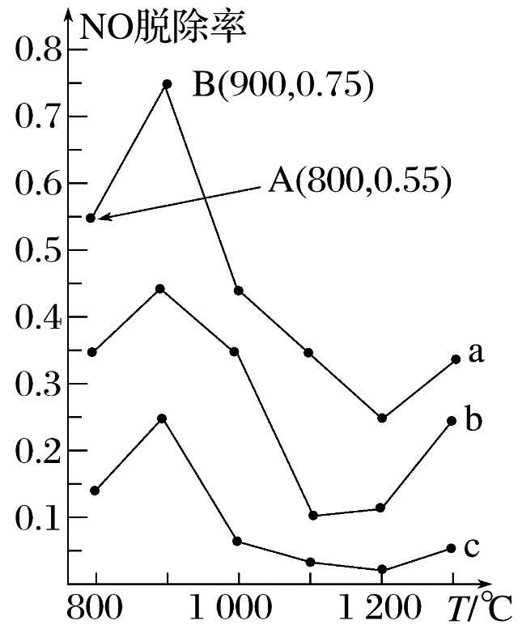
1
2
3
4
5
6
7
8
9
10
11
12
13
(2)用NH₃消除NO污染的反应原理为4NH₃(g)＋6NO(g) 5N₂(g)＋6H₂O(l) ΔH＝
－1 807.98 kJ·mol^{－1}。不同温度条件下，NH₃与NO的物质的量之比分别为4∶1、
3∶1、1∶3，得到NO脱除率曲线如图所示。
①曲线a中NH₃的起始浓度为4×10^{－5}mol·L^{－1}，
从A点到B点经过1 s，该时间段内NO的脱除速
率为______________mg·L^{－1}·s^{－1}。
6×10^{－2}(或0.06)

Slide 83
1
2
3
4
5
6
7
8
9
10
11
12
13
曲线a中NH₃的起始浓度为4×10^{－5}mol·L^{－1}，即NO的起始浓度为1×10^{－5}mol·L^{－1}，从A点到B点经过1 s，NO的脱除率从55%上升到75%，则该段时间内NO的脱除量为Δc＝1×10^{－5}mol·L^{－1}×(75%－55%)＝2×10^{－6}mol·L^{－1}，
所以该段时间内NO的脱除速率为 ＝2×
10^{－6}mol·L^{－1}·s^{－1}，NO的相对分子质量为30，即脱除速
率为6×10^{－2} mg·L^{－1}·s^{－1}。

Slide 84
1
2
3
4
5
6
7
8
9
10
11
12
13
②不论以何种比例混合，温度超过900 ℃，NO脱除率骤然下降，除了在高温条件下氮气与氧气发生反应生成NO，可能的原因还有(一条即可)_______________________
___________________________________。
该反应的正反应是放热反
应，升高温度，平衡向逆反应方向移动

Slide 85
1
2
3
4
5
6
7
8
9
10
11
12
13
NH₃与NO的物质的量
③曲线b对应的NH₃与NO的物质的量之比是_____，其理由是____________________
__________________________。
3∶1
之比越大，NO的脱除率越大

Slide 86
1
2
3
4
5
6
7
8
9
10
11
12
13
根据勒夏特列原理，NH₃与NO的物质的量之比越大，NH₃的量越多，促使平衡向正反应方向移动，NO的脱除率越大，再根据图像，可推得曲线b对应的NH₃与NO的物质的量之比为3∶1。

